Slide 1
Seriefilos
La web para amantes de las series

Slide 2
Objectivo
Conocer las series del momento
Compartir gusto con otros usuarios
Información relativa de las series

Slide 3
Estructura
/seriefilos
Conf
Controlador
estilo
img
js
lib
módulos
src
Index.php
Sitemap
css
icons
jquery
Error
fontawesome
.htaccess
Manifest.json
Perfiles
page
sass
parsedown
poster
Login.php

Slide 4
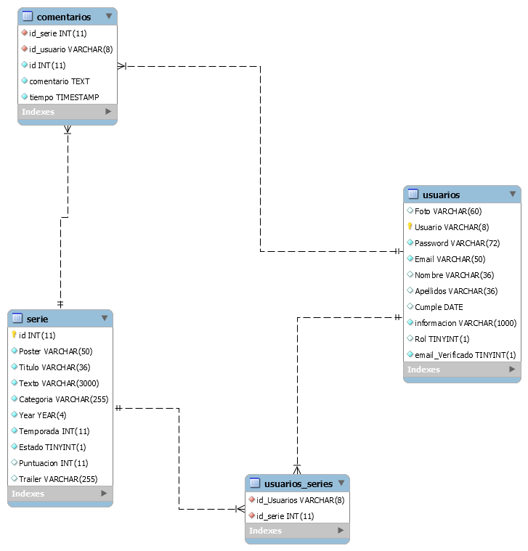
Modelo E-R

Slide 5
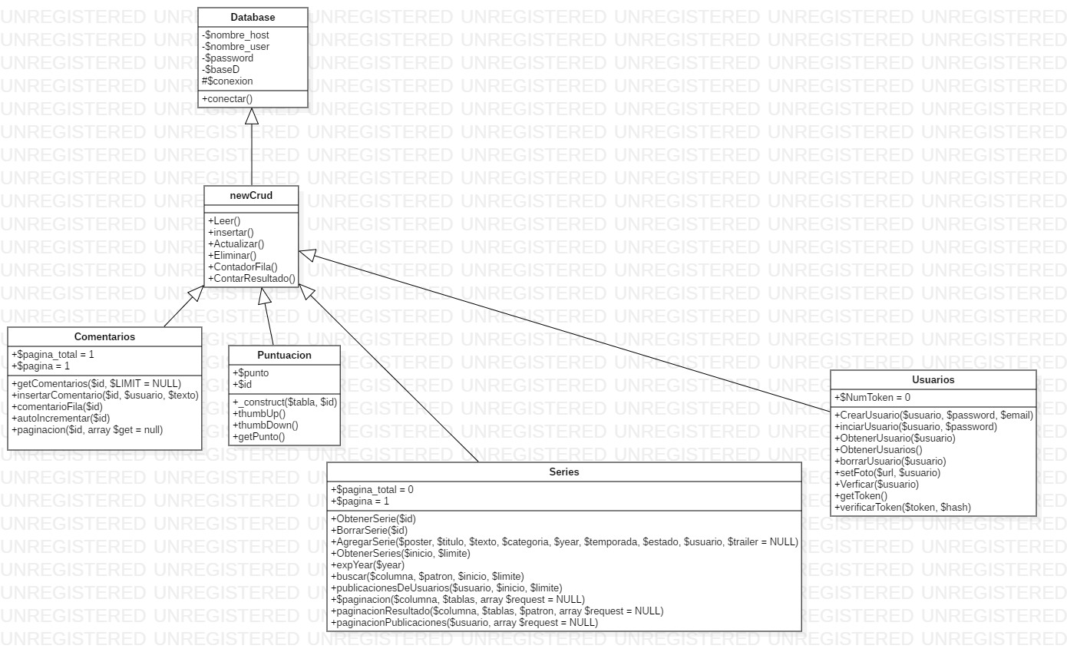
Diagrama de clase

Slide 6
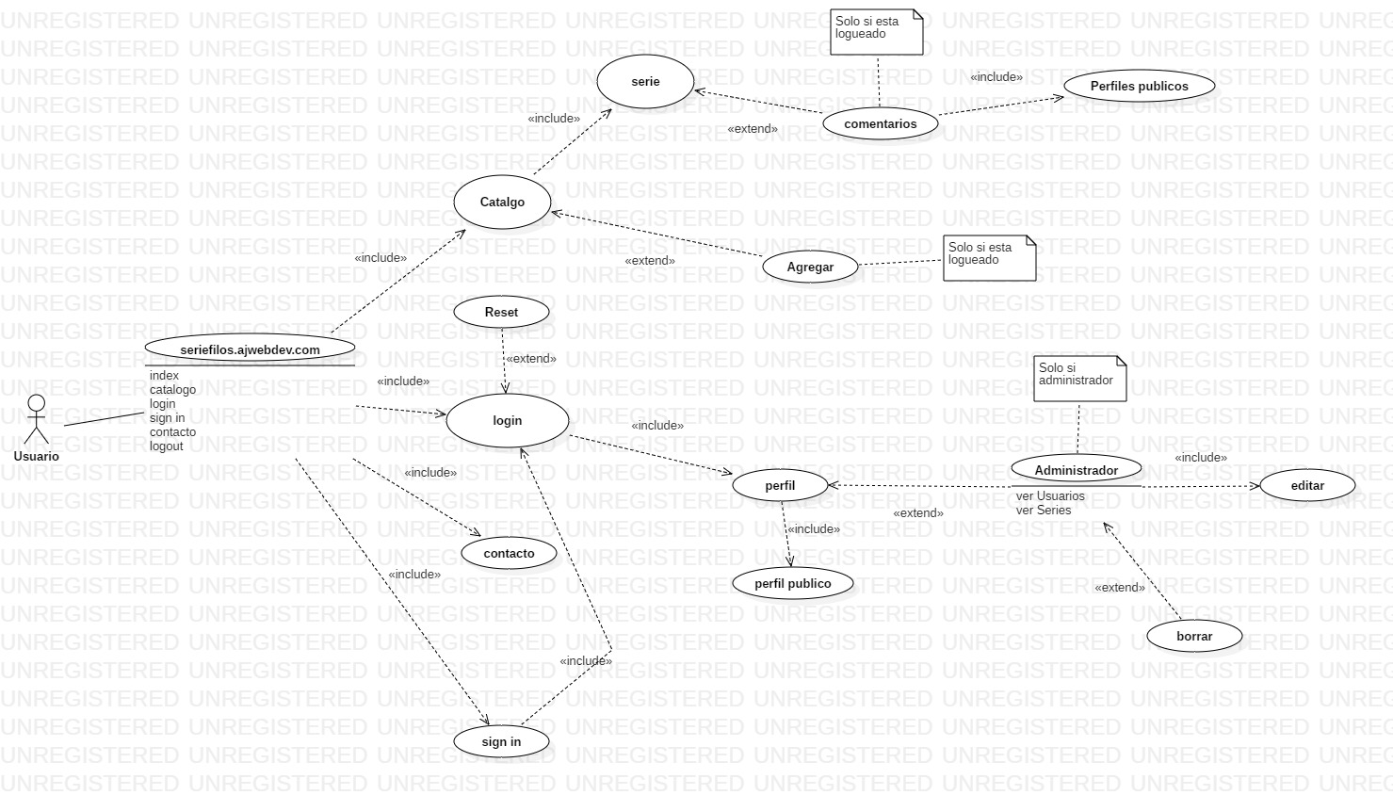
Funcionamientos

Slide 7
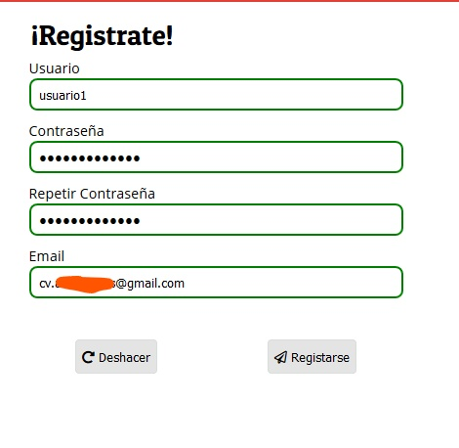
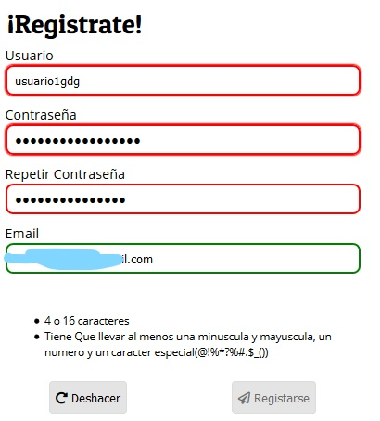
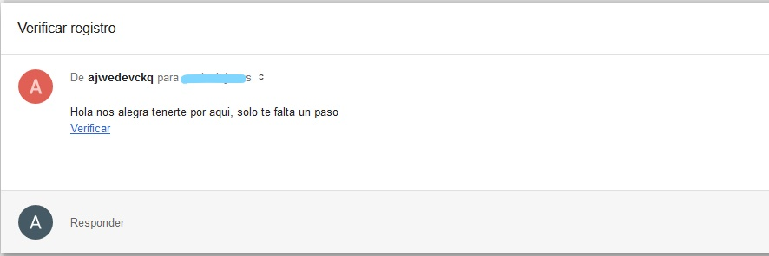
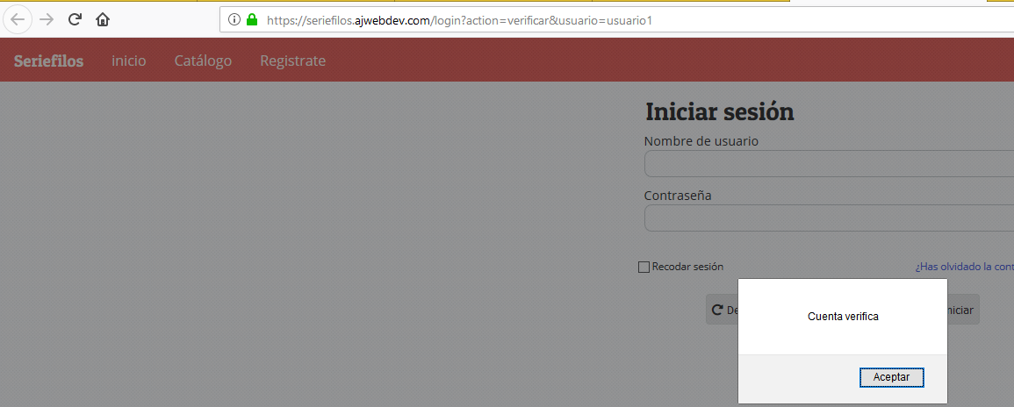
Funcionamientos: Crear usuario
Comprueba si existe un usuario en la base de datos.
Comparar si son iguales las contraseñas.
Busca en la base de datos si hay un correo electrónico.
El usuario al registrase le llegara un correo para verificar.
La contraseña del usuario, el controlador genera un hash usando el algoritmo bcrypt

Slide 8
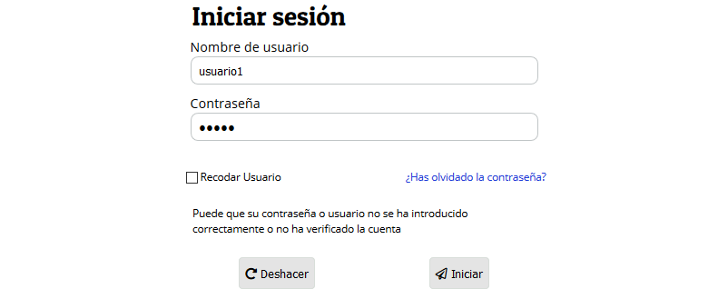
Funcionamiento: iniciar sesion
IniciarSession.js se comunica con el controlador de IniciarSesion.php devuelve si TRUE si el usuario es correcto va la pagina de perfil.php, si es FALSE manda un mensaje en el div.msg.
Al activar el checkbox creara una cookie

Slide 9
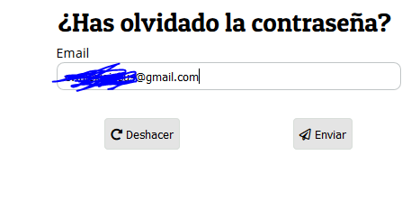
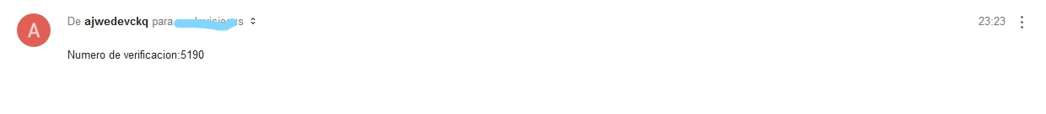
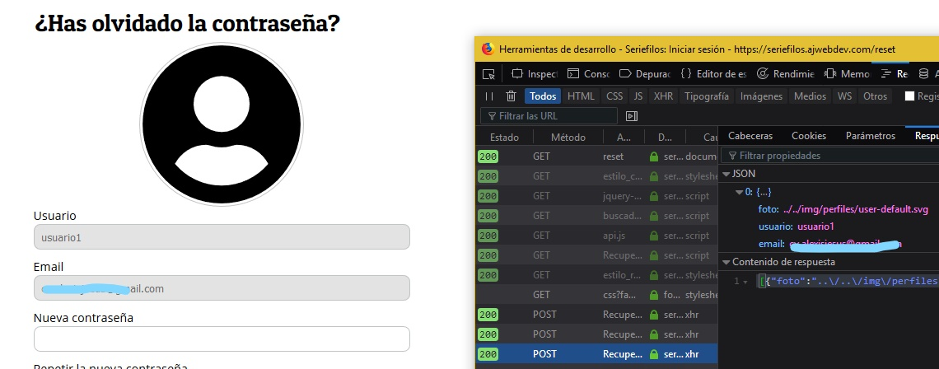
Funcionamiento : ¿ Has olvidado la contraseña?
Comprueba en el correo del usuario registrado.
Luego enviá un token /código generado por del 1000 hasta 9999.
Se genera hash del token desde el servidor y se compara con el token del cliente.
Devuelve los datos del usuario
Javascript va cambiando el DOM

Slide 10
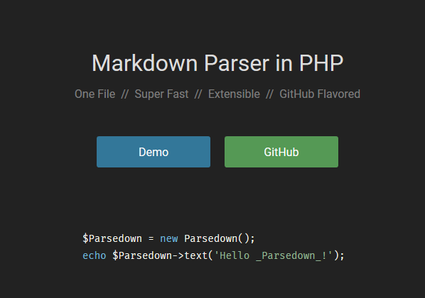






Lenguajes y librerias

Slide 11
Backend
Controladores
PHP
BDTA
AJAX
JQUERY
JS
POST / GET
Conexión PDO
JSON
POST / GET
VISTA
PHP /HTML5 /CSS3

Slide 12
Backend
Los datos personales como la contraseña y el usuario son enviado por post

Slide 13

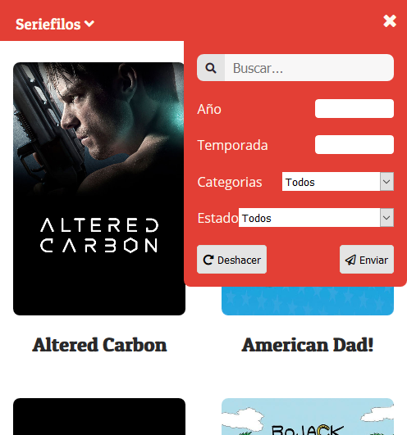
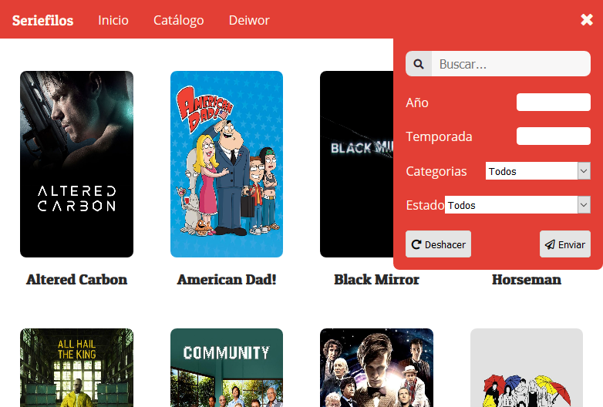
Diseño: Responsive
Móvil (320px @ 480px)
Móvil medio (481px @ 775px)
Tablet (776px @ 1024px)

Slide 14
Diseño: Reponsive

Slide 15
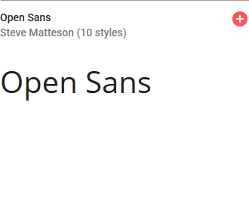
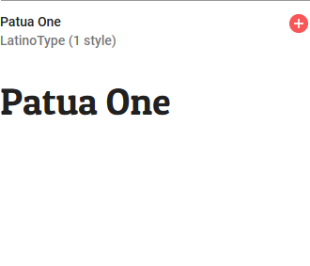

Diseño: fuentes y iconografías
Texto
Titulo
Iconos

